Slide 1
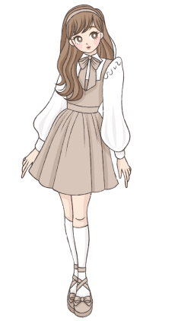
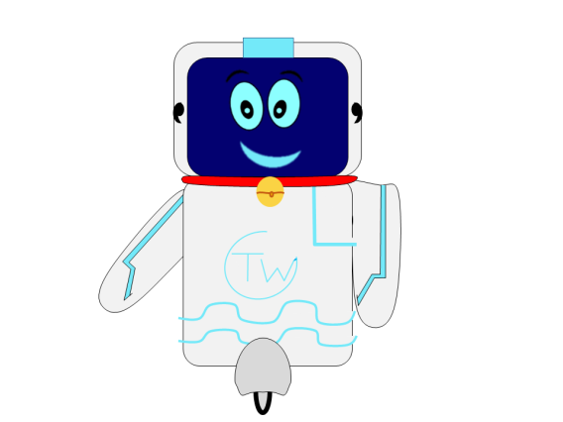

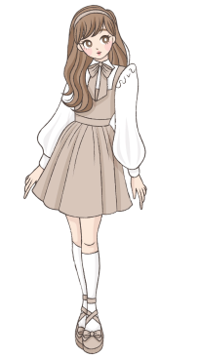
27
“Peepo”
girls
boys
girls के नाम के डब्बे में 27 लड़कियां और boys के नाम के डब्बे में ‘Peepo'

Slide 2




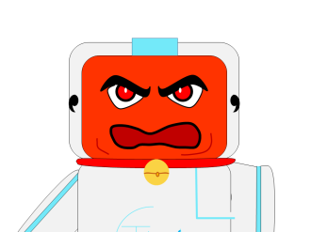
98
95
boys
girls
‘Peepo' को निकालकर 98 लड़के डाल दिए
(इसका अंजाम बुरा होगा)
मन बदल गया और girls डब्बे में 95 लड़कियां डाल दी

Slide 3
98
98
gentlemen
boys
New box
जब मैंने code में कहा कि gentlemen = boys , इसका मतलब यह था कि “Python, gentlemen नाम एक एक नया डब्बा बनाओ और boys की जो value है, gentlemen मैं वो भरदो"। अब अगर gentlemen की value बदल जाएगी तो boys को फर्क नहीं पड़ेगा

Slide 4
It is like you copy an answer from a friend and later you think to change something in the answer you copied… It wont change the answer of your friend. And if you don’t change, your and your friend’s answer will remain same.
(unless your friend changes his answer)
NOW,
gentlemen
15
Suppose I changed my answer

Slide 5

95
15
girls
Boys
Or
gentlemen

Slide 6
98
95
girls
boys

Slide 7
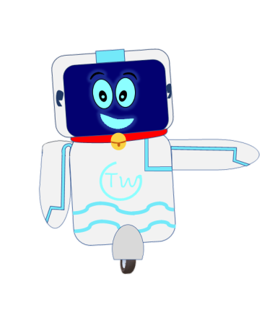

girls और boys की संख्या या इन डब्बो का मूल्य जोड़ें और मुझे कुल संख्या दें print(girls + boys)
OK
gentlemen
girls
110
(girls+gentlemen)
95 (girls)
15(gentlemen)
Boys
girls
193
(girls+boys)
95 (girls)
98 (boys)

